Slide 1
Поиск работы на HeadHunter
Воронежский Государственный Университет
Факультет Компьютерных Наук
Кафедра Программирования и Информационных Технологий
Выполнили: студенты 3.1 группы, 3 курс Кушнеренко В.К., Рудин П.И.
Руководитель: Полещук Х.А., ассистент
Воронеж 2019

Slide 2
Разделение задач в команде
Кушнеренко Виктор:
Создание Git репозитория
Создание Trello
Создание проекта Miro
Создание рабочего канала Slack
Создание диаграммы Ганта
Создание UML диаграмм
Создание Android-приложения
Рудин Павел:
Подготовка документа «Структура проекта. Введение»
Подготовка документа «Прототип технического задания»
Подготовка документа «Программа и Методика испытаний»
Проведение тестирования приложения
Подготовка документа «Результат тестирования»
Подготовка «Отчётного документа по ролям»
Проведение анализа предметной области
Подготовка документа «Анализ предметной области»
Определение задач для диаграммы Ганта
Создание рабочей группы в Skype
Взаимодействие с Trello
Подготовка презентации к защите проекта
Подготовка отчёта по курсовому проекту
Запись демонстрационного видео по проекту

Slide 3
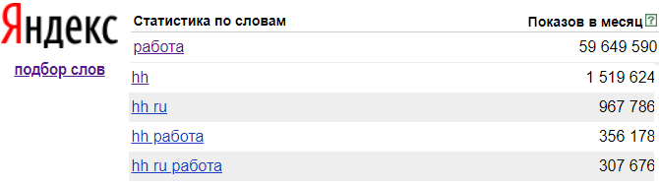

Введение. Актуальность
Люди часто сталкиваются с необходимостью быстро найти работу. С развитием современных технологий на первое место среди источников информации выходит сеть Интернет.
Зачастую люди часто сталкиваются с необходимостью быстро найти работу. Этот процесс поиска работы может осуществляться на основе информации в газетах, информации в специальных изданиях или в простых объявлениях. Но с развитием современных технологий на первое место выходит сеть Интернет. Именно в сети можно быстро и легко найти работодателя и желаемую вакансию. Процесс поиска соискателем работы через Интернет можно сделать удобным и простым.
Для выполнения курсовой работы по экзаменационному предмету Технологии Программирования была выбрана задача “Поиск работы на HeadHunter”. HeadHunter – крупнейшая компания, которая занимается связью работодателей и работников. Этот процесс осуществляется с помощью ресурса hh.ru, на котором происходит публикация открытых вакансий работодателями.
Реализуемая задача направлена на автоматизацию процесса поиска работы и упрощение работы соискателя с сервисом компании HeadHunter.
Решение к поставленной задаче представляет из себя Android – приложение.
Из анализа статистики ключевых слов в запросах поисковых систем можно сделать вывод о том, что ежедневно большое количество людей в РФ используют сеть Интернет для того, чтобы найти работу. На рынке интернет-рекрутинга России представлены множество проектов, направленные на это.
Компания HeadHunter является лидером на рынке существующих решений и предоставляет открытый API, который позволяет получать информацию из вакансий и резюме, а также работать с этими данными.
HeadHunter является лидером на рынке существующих решений и предоставляет открытый API, который позволяет получать информацию из вакансий и резюме, а также работать с этими данными.

Slide 4




Постановка задачи
Реализуемая задача направлена на автоматизацию процесса поиска работы и упрощение взаимодействия соискателя с сервисом компании HeadHunter.
Целью выполнения курсового проекта является создание программы для мобильных устройств, работающих на операционной системе Android.
Кроме этого необходимо:
создать сопровождающую техническую документацию к программе
создать программу и методику предварительных испытаний
провести испытания программы
создать документацию о прохождении программой испытаний
подключить к программе базу данных
разработать удобный интерфейс для пользователя

Slide 5



Постановка задачи
Функциональные требования к разрабатываемому программному обеспечению:
позволяет загрузить трудовое резюме
позволяет проверить трудовое резюме на ошибки
позволяет получить подборку интересующих вакансий по выбранным критериям
позволяет исключать неподходящие вакансии из подборки
позволяет откликаться на подходящую вакансию, то есть осуществлять дальнейшее взаимодействие с работодателем
позволяет получить помощь по программе
позволяет получить контакты разработчиков программы

Slide 6
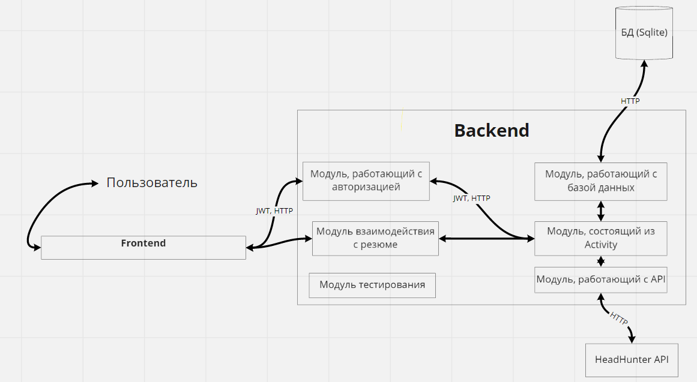
Модульная схема продукта

Slide 7




Анализ предметной области
Перечень самых популярных сторонних систем-аналогов, являющихся конкурентами разрабатываемой системы:
hh.Вакансии рядом с домом
Яндекс.Работа – вакансии
Worki – работа рядом с домом
Работа Superjob
Преимущества систем-аналогов:
возможность регистрации из приложения
возможность настройки приложения
заслуженное доверие пользователей
Недостатки систем-аналогов:
навязчивая реклама
постоянные оповещения на почту
постоянные push-уведомления

Slide 8




Анализ предметной области
Инструменты для решения поставленной задачи

Slide 9


Анализ предметной области
Инструмент для записи демонстрационного видео
Fraps

Slide 10
План тестирования
Виды тестирования, которые были выбраны для проведения:
Модульное тестирование
Функциональное тестирование
Юзабилити тестирование
Этапы модульного тестирования:
Разработка программы и методики предварительных испытаний
Установка критериев прохождения испытаний
Проведение соответствующих испытаний
Разработка документации по результатам прохождения тестирования
Этапы функционального тестирования:
Разработка пользовательских сценариев
Установка критериев прохождения испытаний
Выполнение действий по пользовательским сценариям
Формирование результатов тестирования
Этапы тестирования удобства использования:
Подготовка условий тестирования
Установка критериев прохождения испытаний
Проведение соответствующих испытаний с привлечением сторонних пользователей
Формирование результатов тестирования

Slide 11
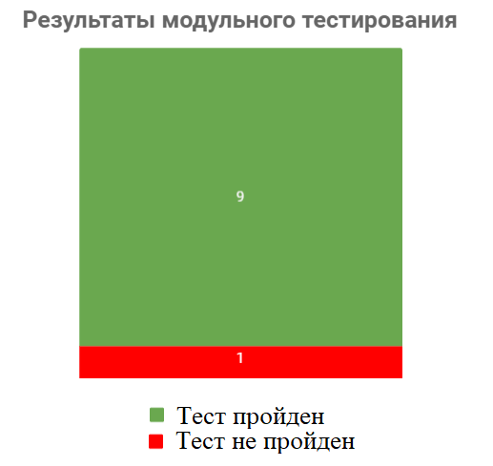
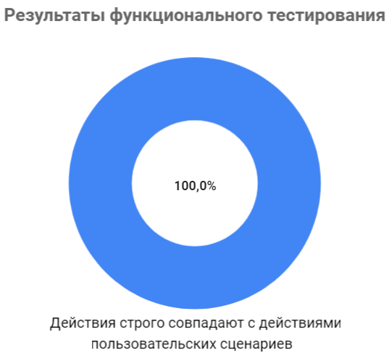
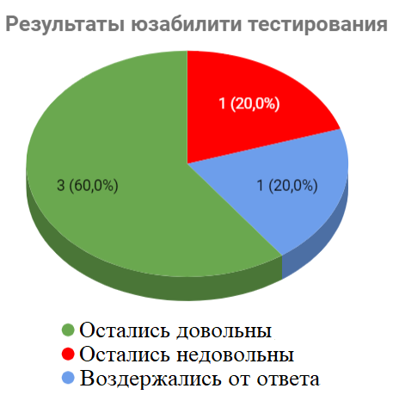
Тестирование
По результатам тестирований принято решение о возможности использования разработанного приложения

Slide 12
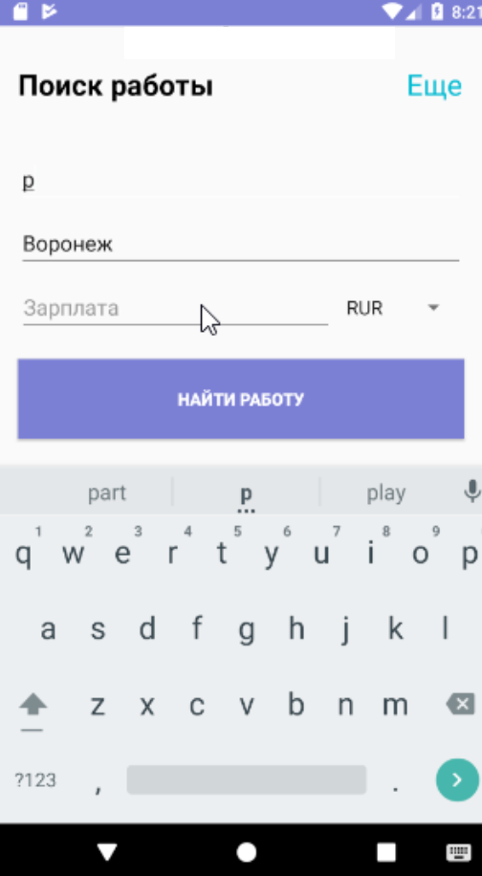
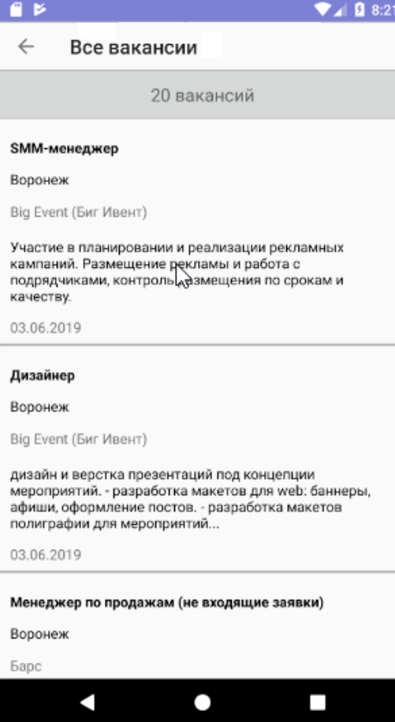
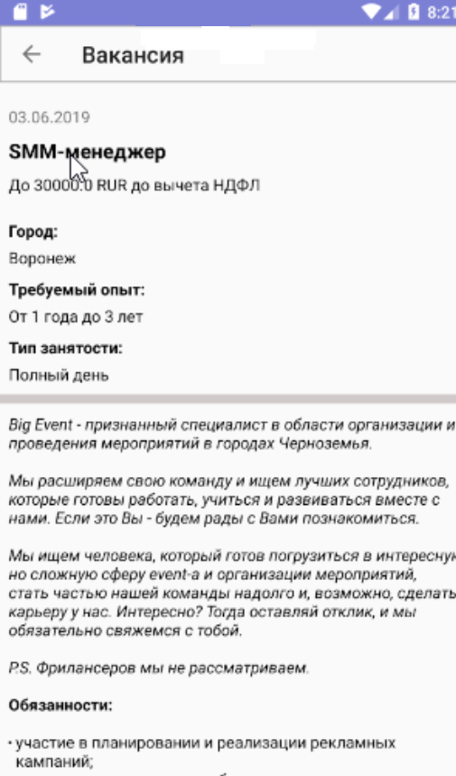
Реализация

Slide 13
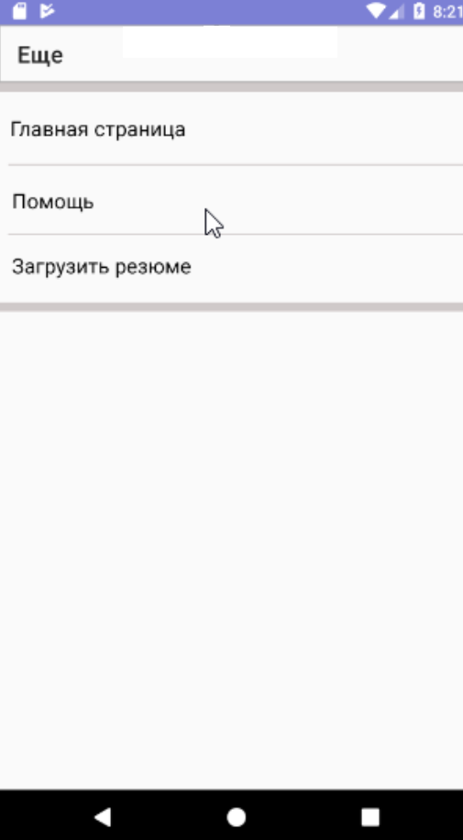
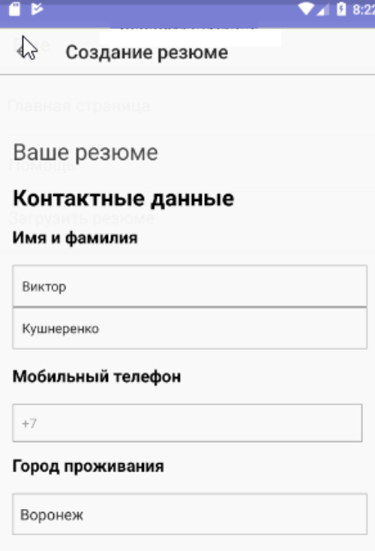
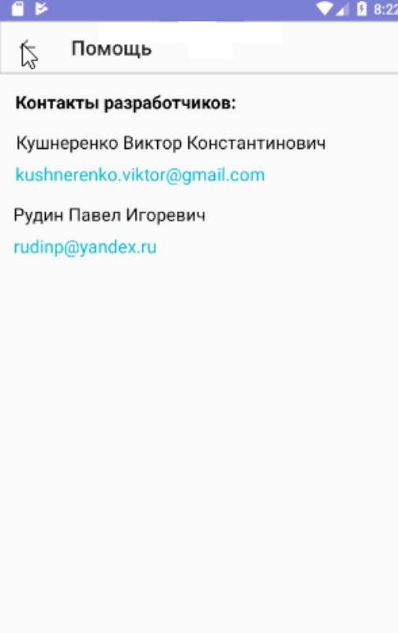
Демонстрация готового продукта

Slide 14
Заключение
В результате выполнения работы команде удалось подготовить проектную документацию и создать программу для мобильных устройств, которая позволяет:
позволяет загрузить трудовое резюме
позволяет проверить трудовое резюме на ошибки
позволяет получить подборку интересующих вакансий по выбранным критериям
позволяет получить помощь по программе
позволяет получить контакты разработчиков программы

